Slide 1

DESARROLLO DE UNA PÁGINA WEB PARA EL LICEO NACIONAL GENERAL EZEQUIEL ZAMORA UBICADO EN EL PALMAR DE LA COPE MUNICIPIO TORBES DEL ESTADO TÁCHIRA.
AUTORES:
BRANDO DASIEL CHIRINOS PORRAS
C.I V-31.859.985
HARWING JOSUE MARTINEZ RIVERA
C.I V-32.325.849
Tutor:
Daniel Alarcón
San Cristóbal, 2 de agosto de 2023.

Slide 2
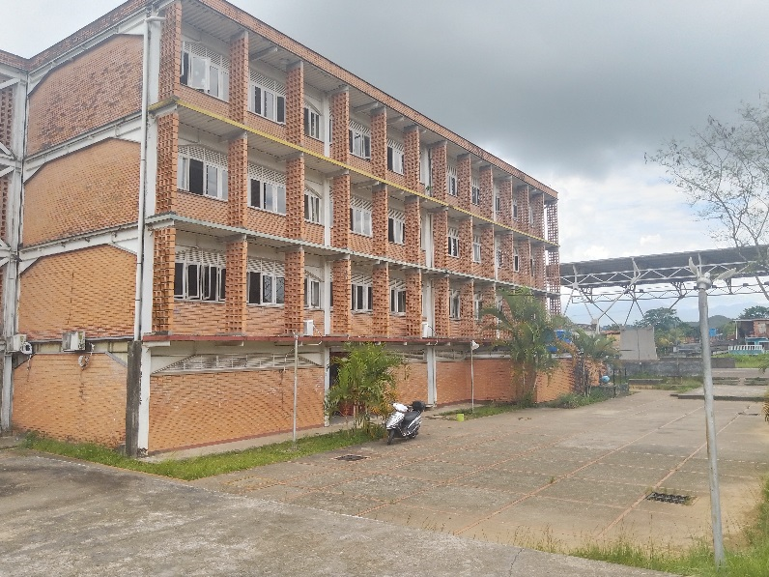
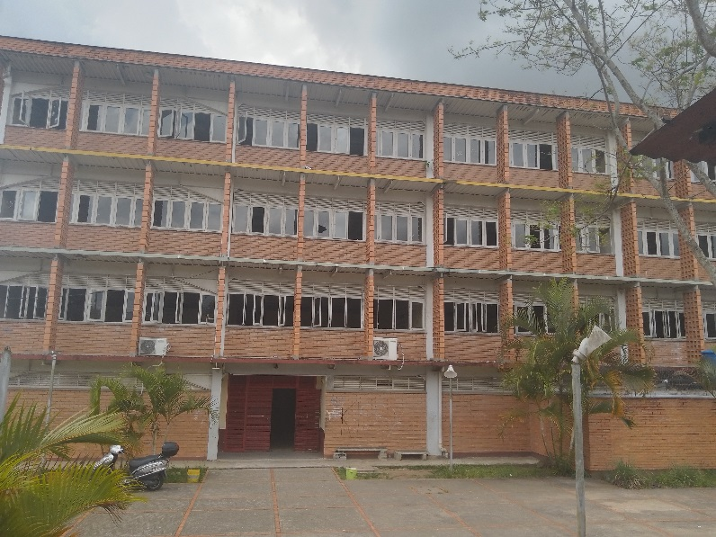
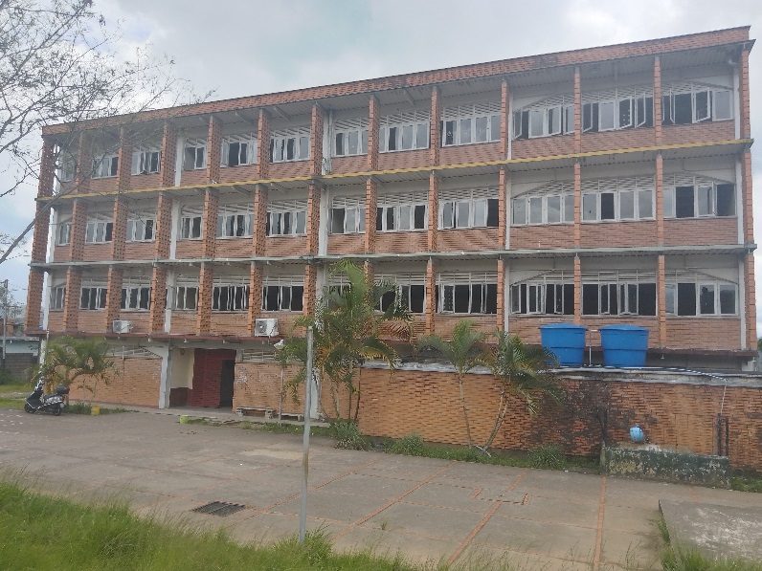
Planteamiento del Problema.
¿Cómo contribuiría el desarrollo de una página web en el Liceo Nacional General Ezequiel Zamora ubicado en el Palmar de la cope, Municipio Torbes del Estado Táchira? ­

Slide 3
Objetivos.
Diagnosticar información acerca de la estructura administrativa, personal y procesos administrativos del Liceo Nacional General Ezequiel Zamora ubicado en el Palmar de la cope, Municipio Torbes del Estado Táchira.
Diseñar la página web con los leguajes de HTML, CSS y JS, para el Liceo Nacional General Ezequiel Zamora ubicado en el Palmar de la cope, Municipio Torbes del Estado Táchira.
Evaluación de pruebas y funcionamiento de la página web para el Liceo Nacional General Ezequiel Zamora ubicado en el Palmar de la cope, Municipio Torbes del Estado Táchira.

Slide 4
Justificación.
¿Por qué es teórico?
¿Por qué es practico?
¿Por qué es metodológico?
¿Por qué es social?

Slide 5
Capitulo 4. Producto
Propuesta del Producto.
Objetivo de la propuesta.
Memoria descriptiva.

Slide 6



Herramientas Utilizadas.

Slide 7
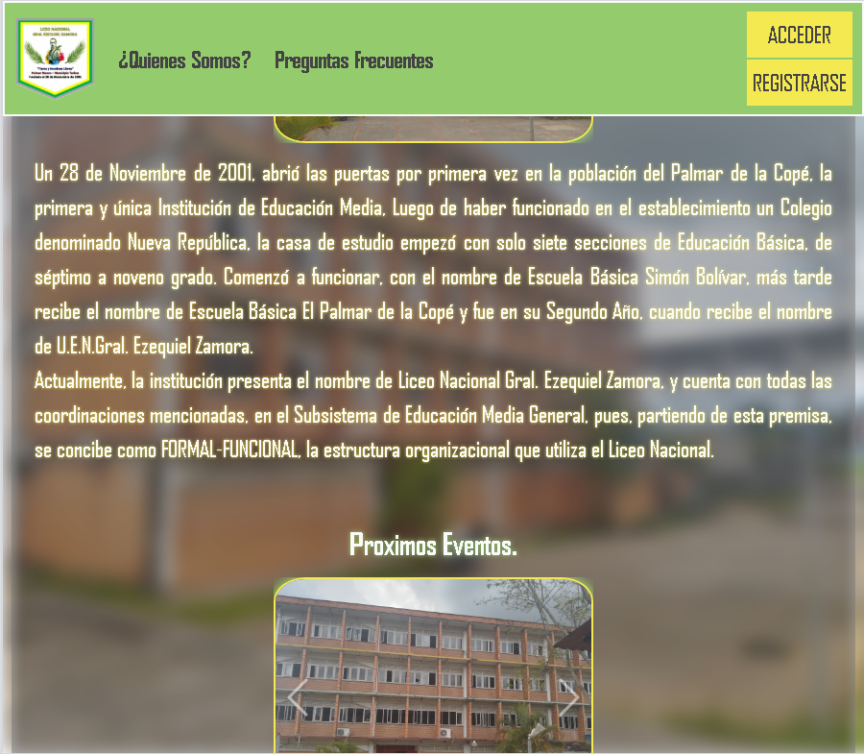
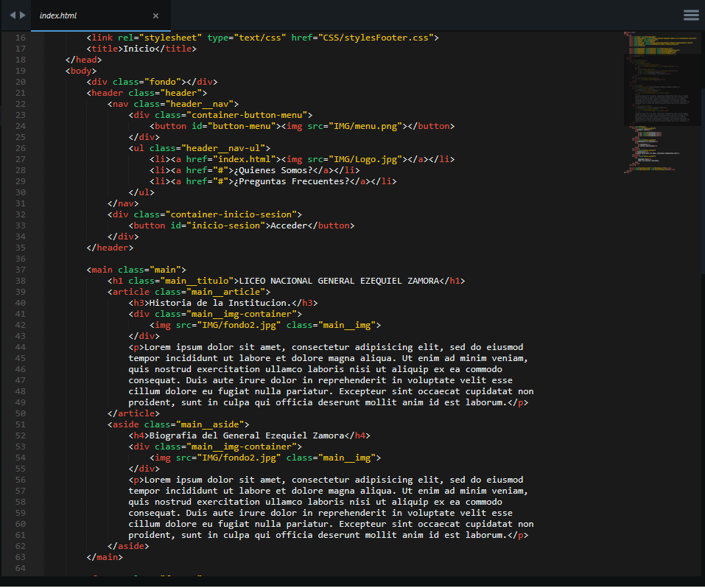
Pagina web para el Liceo Nacional General Ezequiel Zamora.

